Slide 1
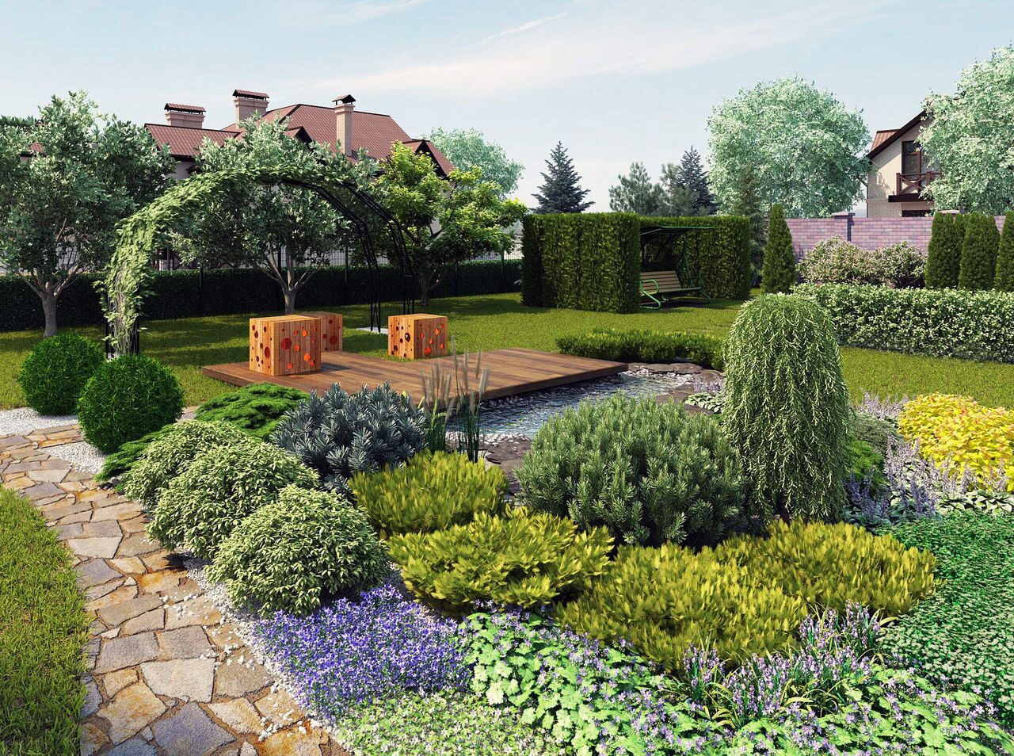

Slide 2
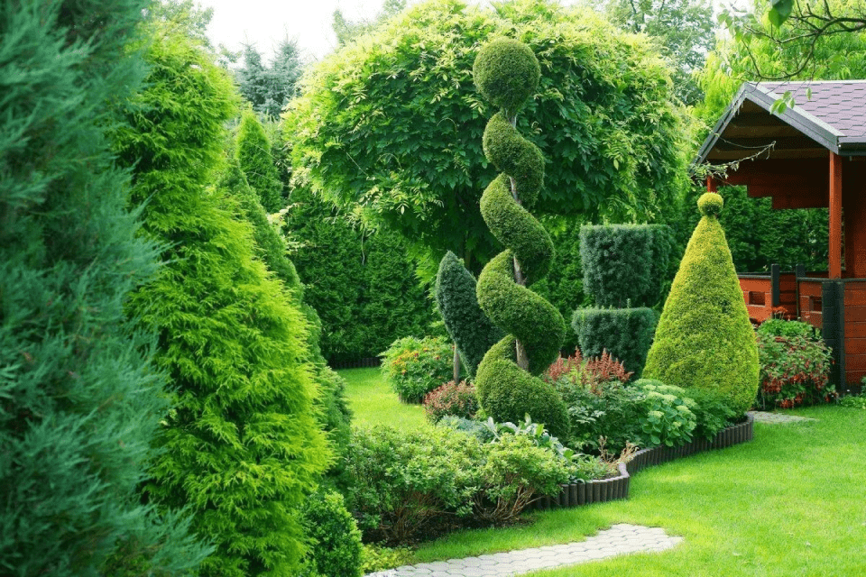
Деревья и кустарники для города – жизненно-важная часть коммунального хозяйства. При этом озеленение и благоустройство территорий требует вдумчивого планирования. Поэтому в современном городе так востребованы специалисты по ландшафтному дизайну. Ну а помимо них всегда есть спрос и на рабочих, претворяющих планы дизайнеров в жизнь.

Slide 3
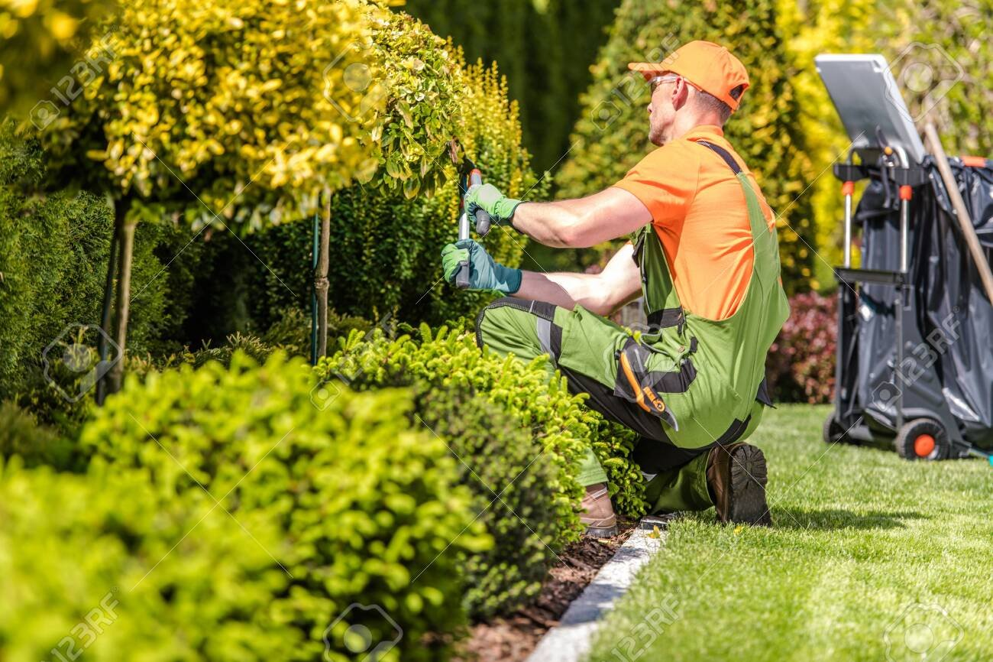
Именно силами рабочих созданы красивые городские клумбы, высажены деревья, обустроены газоны. Работа тяжелая, но может стать творческой, если есть желание развиваться. Опытные рабочие, заинтересованные в развитии, уже могут сами переносить проекты озеленения в натуру, обустраивать скверы и спортивные площадки.

Slide 4
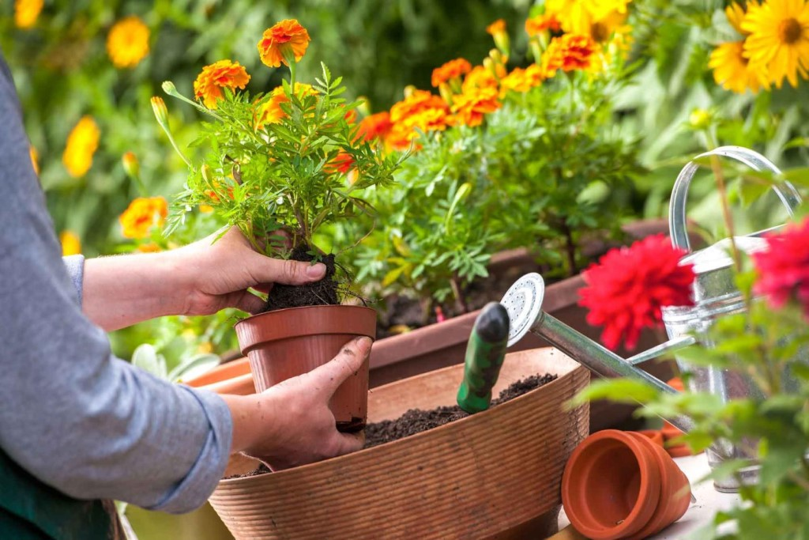
Цель изучения предмета
«Профильный труд. Цветоводство и декоративное садоводство» заключается во всестороннем развитии личности обучающихся с умственной отсталостью (интеллектуальными нарушениями) старшего возраста в процессе формирования их трудовой культуры.

Slide 5
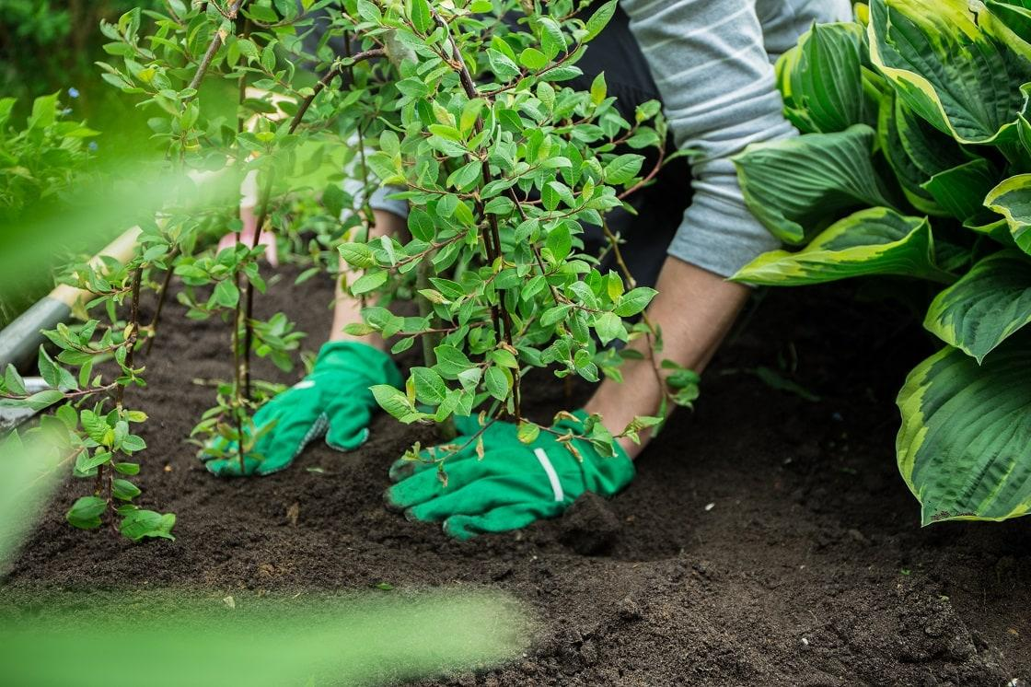
Обучение детей по предмету «Профильный труд. Цветоводство и декоративное садоводство» начинается в 5 классе. Учащиеся знакомятся с профессиями озеленителя и цветовода, у детей сформировывается интерес к занятиям цветоводством и декоративным садоводством, учатся правильно ухаживать за комнатными и цветочными растениями.

Slide 6
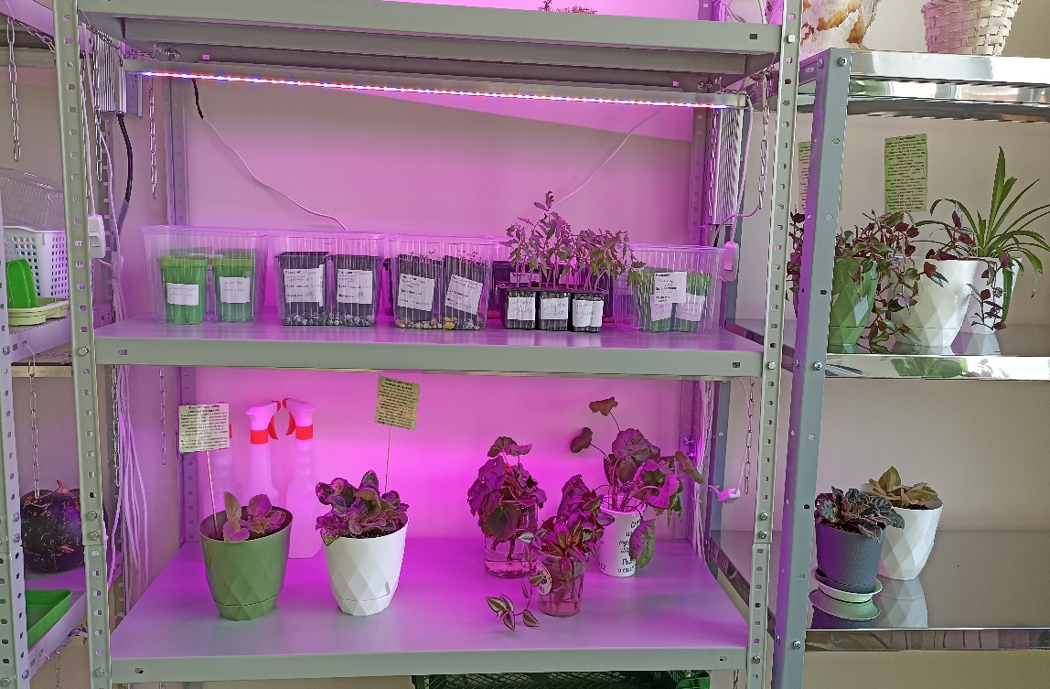
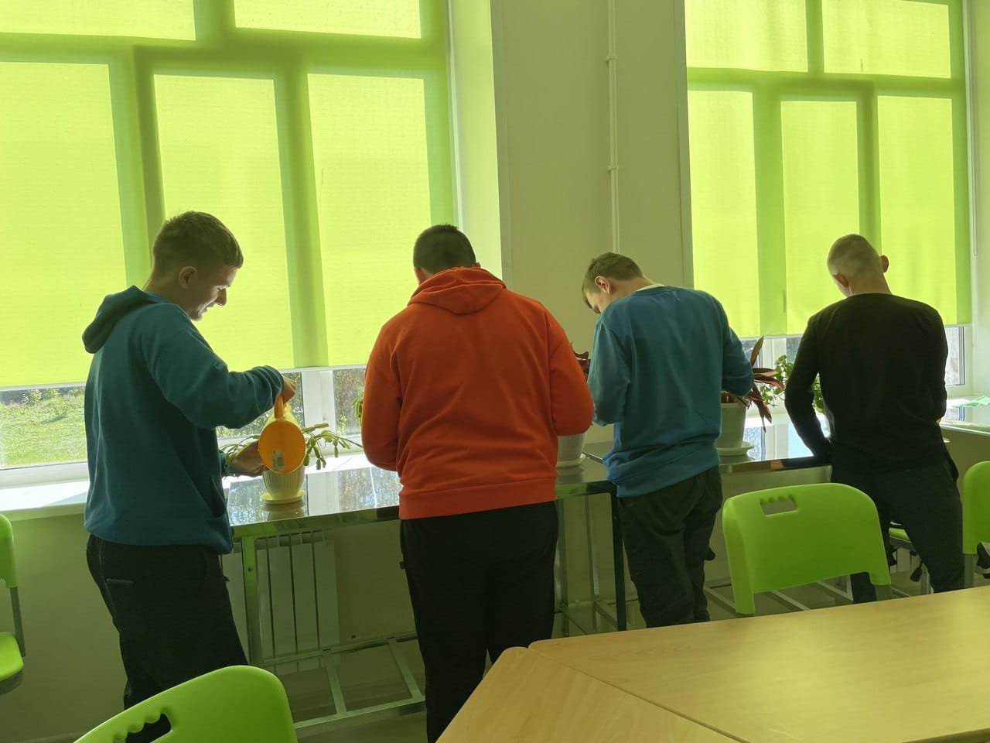
В 6 классе большое значение имеет практико-ориентированная направленность. Учащиеся продолжают знакомство с новыми растениями, с разными видами размножения растений, учатся правильно собирать и хранить семена цветов. Основное место занятий учащихся в 6 классе — кабинет-мастерская и пришкольный участок.

Slide 7
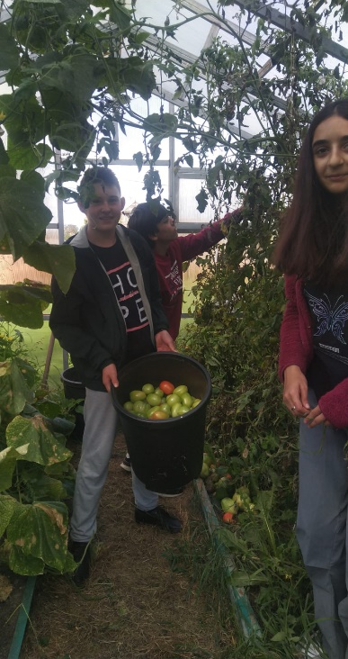
В 7 классе обучение имеет практико-ориентированную направленность. Учащиеся продолжают осенние и весенние работы в цветнике, знакомятся с благоустройством участков с зелёными насаждениями и различными видами садовых дорожек, узнают о классификации цветковых растений и различных видах удобрений, изучают новые растения.

Slide 8
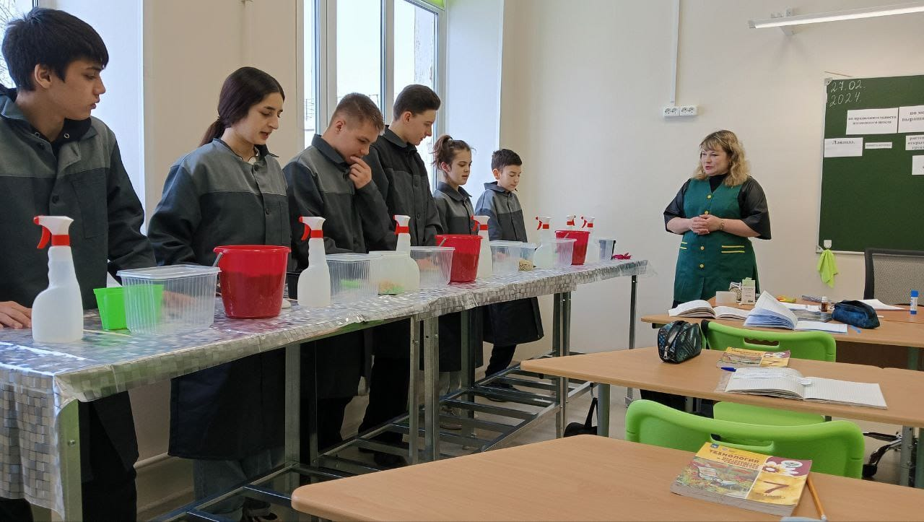
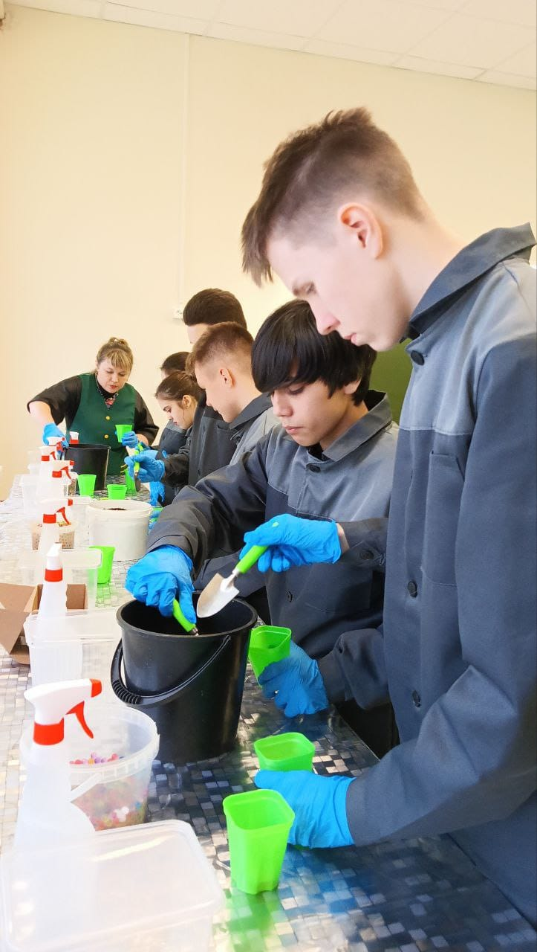
В 8 классе учащиеся продолжают осенние работы в саду, учатся собирать и хранить семена, а также сохранять клубнелуковицы к следующему сезону, узнают о различных элементах ландшафтного дизайна.

Slide 9
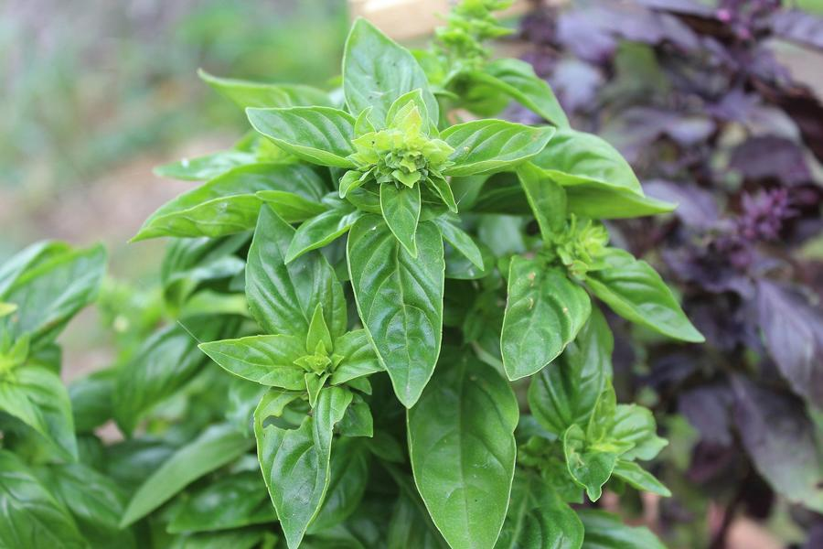
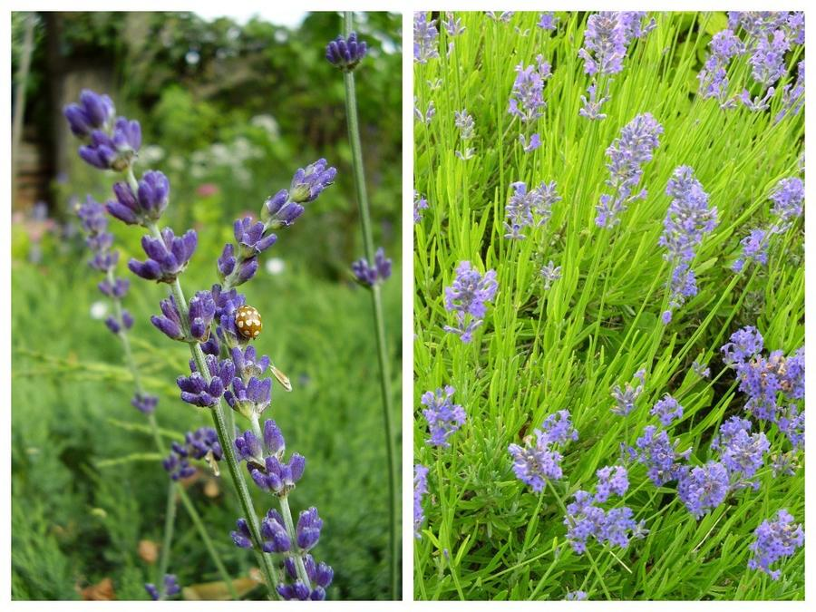
В 9 классе учащиеся узнают, как преодолевать трудности выбора профессии, учатся сажать каштаны и ухаживать за розами, а также получают представления о разных видах специальной одежды и средствах индивидуальной защиты. В кабинете-мастерской учащиеся: знакомятся с некоторыми видами пряных трав, изучают их свойства, на практических занятиях выращивают их ; продолжают изучать новые способы размножения комнатных растений.

Slide 10
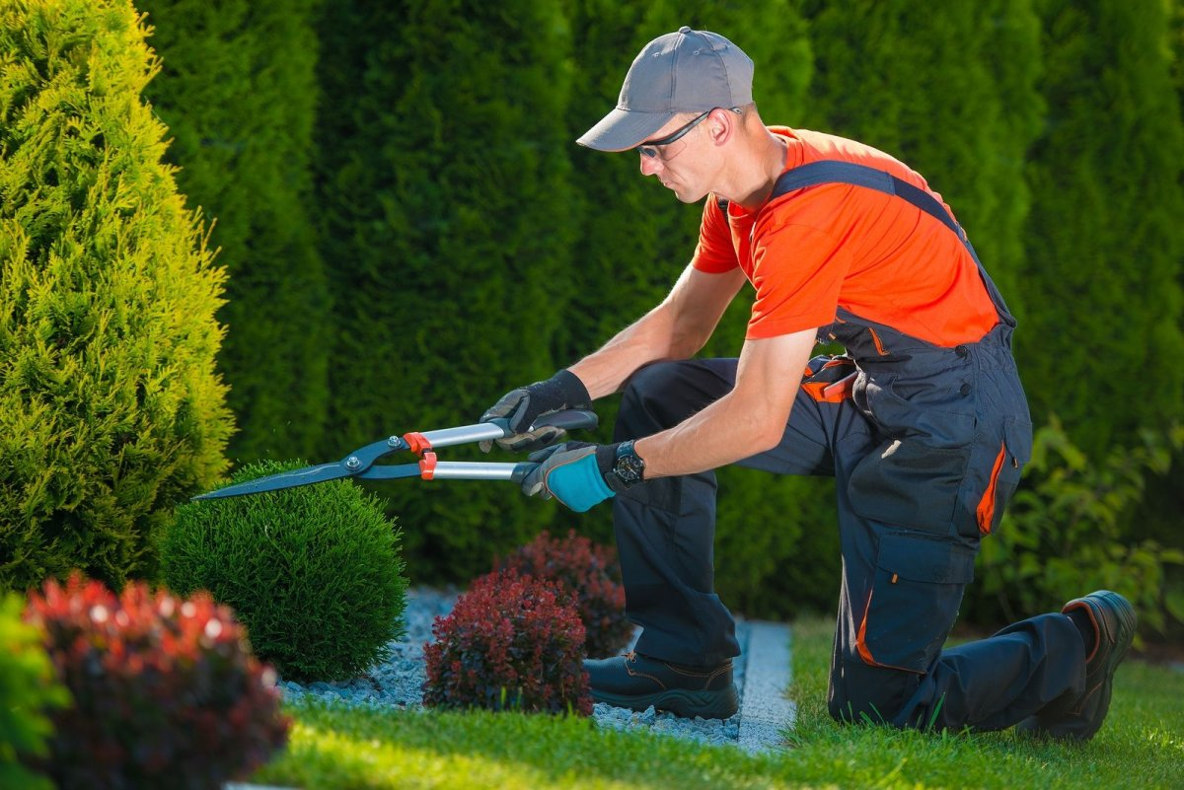
Рабочий зелёного строительства

Slide 11
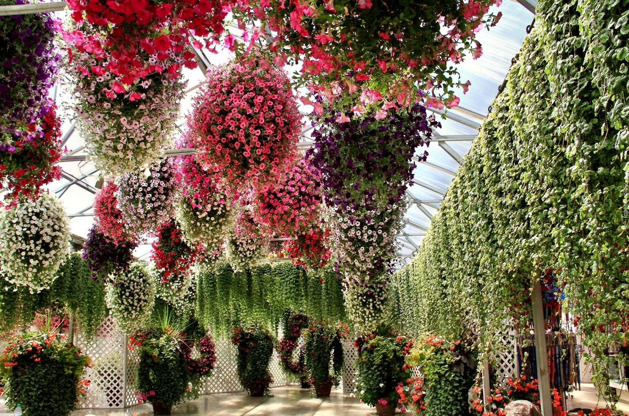
Спасибо за внимание!

